Slide 1


分享
WEB PACK 介绍
*********************************************************************************************************************************************************************************
*********************************************************************************************************************************************************************************
汇报人：王强

Slide 2
1
什么是Webpack？
目录
2
为什么要使用Webpack
3
怎么使用Webpack
4
升级Webpack

Slide 3
什么是Webpack？
webpack 是一个现代 JavaScript 应用程序的静态模块打包器。当 webpack 处理应用程序时，它会递归地构建一个依赖关系图(dependency graph)，其中包含应用程序需要的每个模块，然后将所有这些模块打包成一个或多个 bundle
WebPack可以看做是模块打包机：它做的事情是，分析你的项目结构，递归处理你执行脚本的依赖，生成一个依赖关系图，然后将依赖的模块输出处理（后续的工作是它提供的API扩展工具完成的）类似开发工具explise或者vscode
js
js
css
webpack
css
scss
image
image

Slide 4
什么是Webpack？
webpack的主要功能包含：
模块关系依赖图
按需加载
高阶函数 前一个函数的执行结果作为后一个函数的执行参数（参照reduce和reduceRight）

Slide 5
为什么要使用Webpack
前端发展业务发展
（对打包工具要求不同）
前段跨平台开发（同一份代码，不同环境运行，这就要求打包工具提供依赖图，方便扩展插件）
前后端分离（但是还是web项目，只是运行的客户端不同，只需要进行代码优化）
前后端一起混合开发（基本上都是PC段运行，服务器性能好，不需要打包优化）

Slide 6
为什么要使用Webpack
打包工具对比
根据NodeJs和ES6的模块化关键字require、import、export生成代码的关系依赖图返回，并提供一套完善的API方便其他用户对其进行处理
Webpack
根据requireJs的require和define模块化关键字的依赖关系而自动对代码进行合并和混淆
R.JS
根据requireJs的require和define模块化关键字的依赖关系而自动对代码进行合并和混淆
Glup
代码优化工具，根据制定的配置文件利用nodeJs对文件进行复制、合并、混淆
Grunt

Slide 7
怎么使用Webpack
Webpack 配置：（https://www.webpackjs.com/configuration/）
入口(entry)： 起点或是应用程序的起点入口
输出(output)：应用程序的最终打包模块
模块(module)：决定了如何处理项目中的不同类型的模块
解析(resolve)：配置模块如何解析
插件(plugins)：webpack 插件列表
开发中（devServer）： webpack-dev-server 的选项

Slide 8
怎么使用Webpack -- 入口
entry: {
app: "./src/main.js"
}
1
单页面
entry: {
home: "./home.js",
about: "./about.js",
}
2
多页面
entry: () => './demo'
entry: () => new Promise((resolve) => resolve(['./demo', './demo2']))
3
动态入口

Slide 9
怎么使用Webpack -- 输出
主要配置输出路径和名称
output: {
path: config.build.assetsRoot,
filename: '[name].js',
publicPath: process.env.NODE_ENV === 'production'
? config.build.assetsPublicPath
: config.dev.assetsPublicPath
}

Slide 10
怎么使用Webpack -- 模块
webpack _模块__能够以各种方式表达它们的依赖关系
注： loaders最后用rules （webpack4去掉了loaders）
module: {
rules: [
{
test: /\.js$/,
loader: 'babel-loader'
},
{
test: /\.vue(\?[^?]+)?$/
},
{
test: /\.scss$/,
loader: 'style-loader!css-loader!sass-loader'
},
{
test: /\.css$/,
loader: 'css-loader'
}
]
}

Slide 11
怎么使用Webpack -- 解析
webpack _解析__nodeJs文件查找的扩展
resolve: {
extensions: ['.js', '.vue', '.json'],
alias: {
//给src目录声明别名
'@': pathTo.join(__dirname, 'src'),
'@page': pathTo.join(__dirname, 'src/page'),
'@dui': '@ddjf/ddpad/packages/'
}
}

Slide 12
怎么使用Webpack -- 插件
webpack _插件__对webpack打包过程的依赖文件进行自定义构建
常使用插件
DefinePlugin: 配置环境变量
new webpack.DefinePlugin({
'process.env': env
}),
UglifyJsPlugin: 配置打包压缩
new UglifyJsPlugin({
uglifyOptions: {
compress: {
warnings: false
}
},
sourceMap: config.build.productionSourceMap,
parallel: true
})

Slide 13
怎么使用Webpack -- 插件
常使用插件
ExtractTextPlugin: css文件提取
new ExtractTextPlugin({
filename: utils.assetsPath('css/[name].css'),
allChunks: true,
})
OptimizeCSSPlugin: css文件压缩混淆
new OptimizeCSSPlugin({
cssProcessorOptions: config.build.productionSourceMap
? { safe: true, map: { inline: false } } : { safe: true }
})

Slide 14
怎么使用Webpack -- 插件
HtmlWebpackPlugin插件
注：可以理解为jsp模板引擎，可以自定义一些变量做特殊操作
例如：打包后引入路径不同
<script src="<%= htmlWebpackPlugin.options.templateParameters.baseUrl%>static/config/index.js"></script>
HtmlWebpackPlugin: html模板 参考https://github.com/kangax/html-minifier#options-quick-reference
new HtmlWebpackPlugin({
filename: config.build.index,
template: 'index.html',
inject: true,
minify: {
removeComments: true,
collapseWhitespace: true,
removeAttributeQuotes: true
},
title: '征信录入',
templateParameters: {
'baseUrl': config.build ? '' : '/ddcredit/' : '/'
},
chunksSortMode: 'dependency'
})

Slide 15
怎么使用Webpack -- 插件
公共文件提取有两种方式
1、使用require.ensure 或者 import().then()
2、CommonsChunkPlugin 对公共文件进行提取（如果指定文件提取不是很好控）
CommonsChunkPlugin: 公共文件提取
new webpack.optimize.CommonsChunkPlugin({
name: 'vendor',
minChunks (module) {
return (
module.resource &&
/\.js$/.test(module.resource) &&
module.resource.indexOf(
path.join(__dirname, '../node_modules')
) === 0
)
}
}),
new webpack.optimize.CommonsChunkPlugin({
name: 'manifest',
minChunks: Infinity
}),
new webpack.optimize.CommonsChunkPlugin({
name: app,
async: 'vendor-async',
children: true,
minChunks: 3
})

Slide 16
怎么使用Webpack -- 服务器
webpack _服务器__开发时候用到，webpack-dev-server的功能
devServer: {
compress: false,
contentBase: pathTo.join(__dirname, './'),
watchContentBase: true, //监听目录变更
watchOptions: {
ignored: /node_modules/,
aggregateTimeout: 300,
poll: false
},
port: 8081,
host: ip,
open: true,
inline:true,
public: `http://${ip}:8081`
openPage: `dev/index.html`, //默认打开页面
proxy:{
'/bpmsx-api': 'http://119.23.69.49:8000',
'/mobile-app': 'http://119.23.69.49:8000'
}
}

Slide 17
Webpack 升级
参考：https://blog.csdn.net/qq_26733915/article/details/79446460
1、入口/输出默认
默认的入口为'./src/'和默认出口'./dist'；
2、mode
内置 production|development模式，将UglifyJsPlugin和DefinePlugin插件集成了进去
对压缩(optimization.minimize)的设置，默认在production时开启，在development时关闭。
3、移除loaders，必须使用rules
4、应用mini-css-extract-plugin插件对css提取

Slide 18
Webpack 升级
5、增加代码优化配置optimization，
ParalleUglifyPlugin 代替 UglifyJsPlugin
去掉CommonsChunkPlugin 代码的公共文件提取在这里配置 具体参见splitChunks
6、其他
webpack和webpack分离
插件注册方式变化 compiler.plugin compiler.hooks.done.tap(‘mypluinname’,callback)
附件
当前PPT目录下有一个webpack3和webpack4 + babel7的配置 可以参考

Slide 19
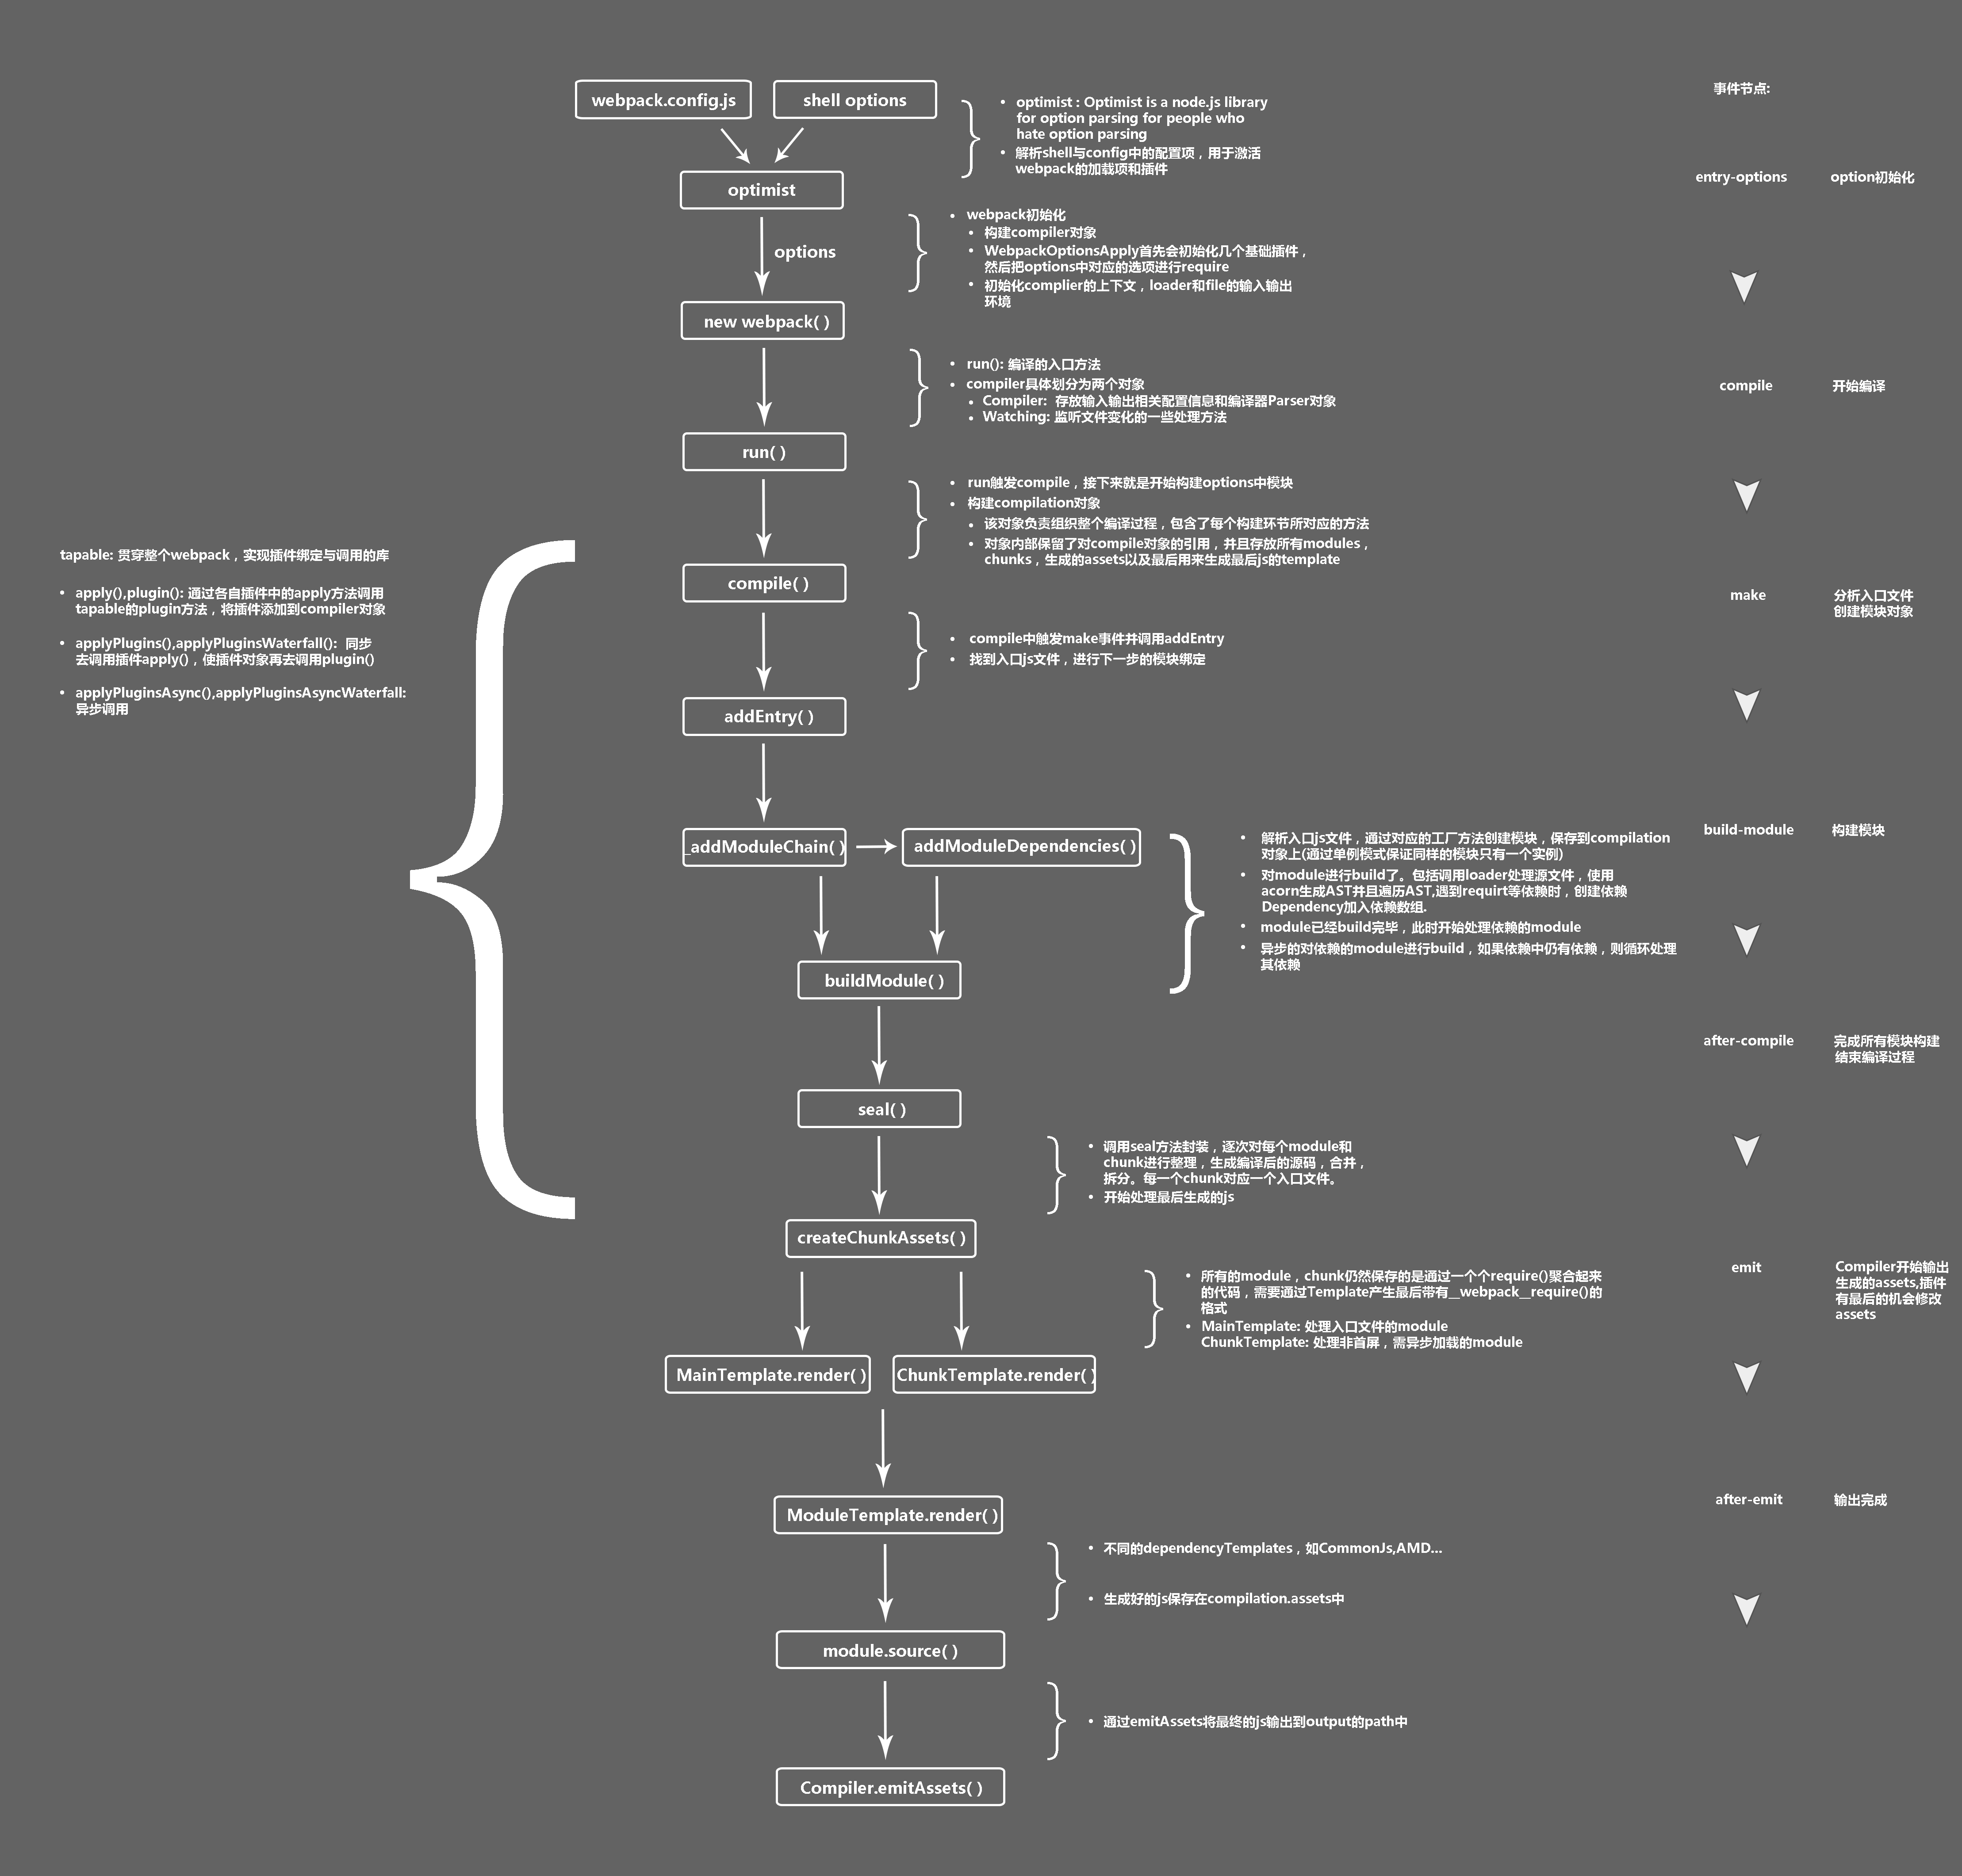
Webpack执行流程 http://taobaofed.org/blog/2016/09/09/webpack-flow/

Slide 20
2017
THANK YOU
感谢聆听，批评指导

